Slide 1

BooksCombine
4조
황신우, 정원교, 이연하
Notes:
안녕하세요 저희 4조는 베스트셀러 크롤링을 주제로 하였습니다. 저희 조의 프로그램 이름은 ‘BooksCombine’입니다.

Slide 2


1
Index
프로그램 발안 동기
2
아이디어 발전 과정
3
프로그램 소개
4
프로그램 시연
5
프로그램 발전 가능성
Notes:
먼저 발표는 프로그램 발안 동기, 아이디어 발전 과정, 프로그램 소개, 프로그램 시연, 프로그램 발전 가능성 이 순서로 진행될 예정입니다.

Slide 3
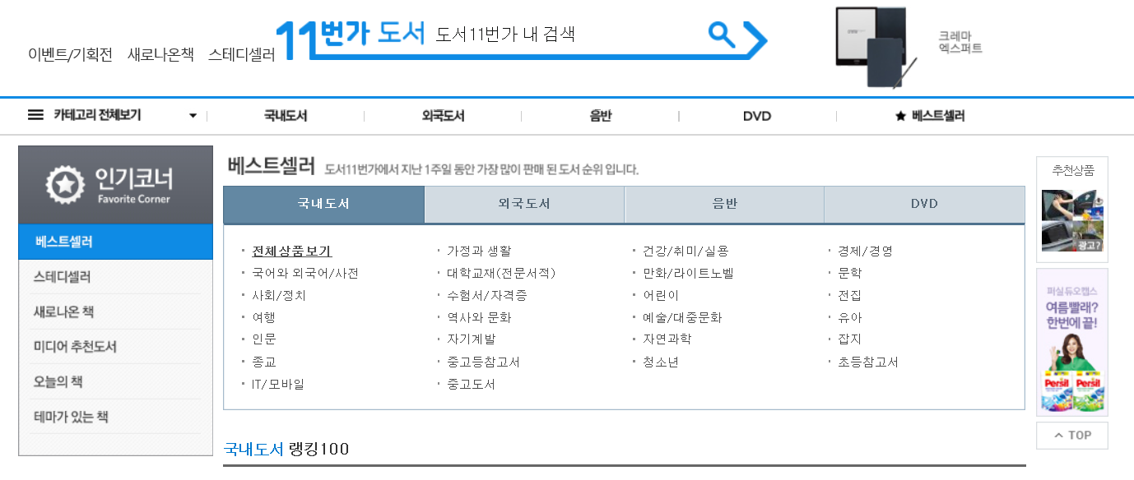
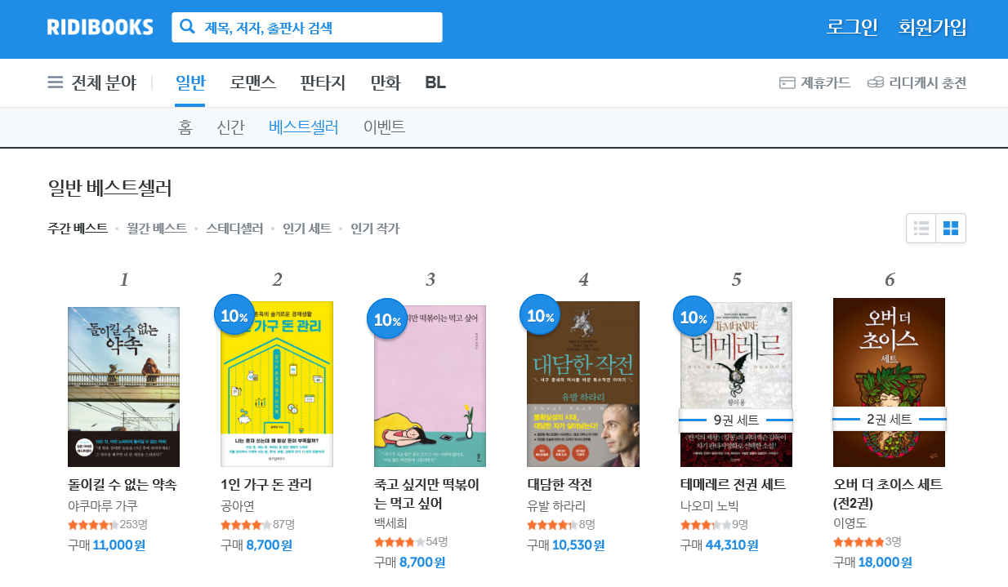
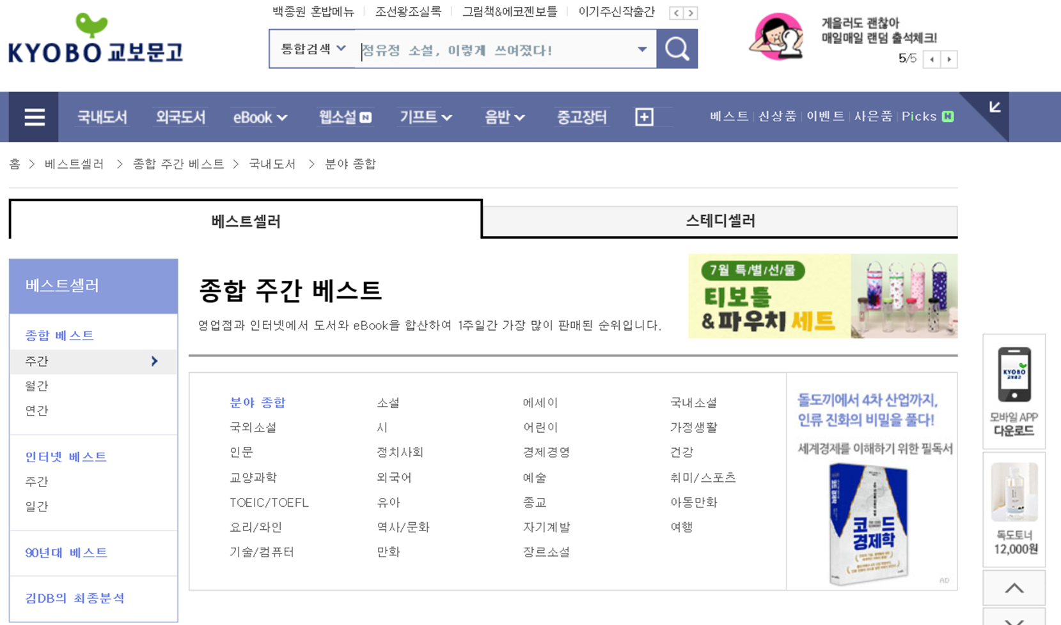
프로그램 발안 동기
Notes:
프로그램 발안 동기입니다. 책을 추천 받고 싶을 때 일일이 베스트셀러를 확인하려고 여러 사이트를 직접 방문해야 한다는 점이 번거로웠고 여러 도서 사이트의 베스트셀러를 한번에 확인할 수 있으면 편리하겠다고 생각하여 기획하였습니다. 도서 사이트는 교보문고, 리디북스, 11번가 도서로 정하였습니다.

Slide 4







아이디어 발전 과정
기존의 것+ 책의 이미지
베스트셀러
제목+가격
Notes:
다음은 아이디어 발전 과정입니다.
처음에는 베스트셀러의 제목만 제공하려고 했는데 너무 간단하고 실용도가 떨어진다는 단점이 있었습니다.
다음으로 나온 아이디어는 제목과 URL을 제공하는 것인데 사용자의 입장에서 보았을 때에는 URL을 다시 복사한 후 브라우저에 붙여 넣어서 이동해야 하기 때문에 번거로울 수 있습니다.
세번째 아이디어는 버튼 클릭 시 URL과 연결된 페이지로 이동하도록 하는 것입니다. 기존에는 URL을 보여주기만 했는데 누르는 것만으로 자동으로 이동할 수 있게 되었습니다.
다음 아이디어는 한단계 더 발전해서 베스트셀러의 제목 뿐만 아니라 가격 정보도 제공하는 것입니다.
여기서 더 발전된 아이디어는 책의 이미지도 추가하는 것입니다.
아이디어 발전 과정을 잘 보여주기 위해서 세번째 아이디어는 교보문고 그 다음 아이디어는 리디북스, 마지막 아이디어는 11번가 도서에 접목시켰습니다.

Slide 5



프로그램 소개
①
프로그램 개요 여러도서사이트,크롤링,가격,이미지,URL
②
사용한 모듈
tkinter : 파이썬 GUI 제작
request, BeautifulSoup(bs4) : 크롤링에 사용
webbrowser : url로 웹 브라우저 열 때 사용
Notes:
다음은 프로그램 소개입니다. 저희가 만든 프로그램을 한 문장으로 정의하자면 ‘여러 도서 사이트의 베스트셀러 목록을 크롤링하여 버튼으로 보여주고 사용자가 마음에 드는 도서를 찾아 버튼을 누르면 해당 도서 사이트의 도서 구매 페이지로 이동시켜주는 프로그램' 입니다.
프로그램을 만드는 데 사용한 모듈로는 먼저 tkinter은 파이썬 GUI 제작에 사용하였고 request와 BeautifulSoup은 크롤링에 사용하였습니다. 또 webbrowser은 URL로 웹 브라우저를 열 때 사용하였습니다.

Slide 6
프로그램 시연

Slide 7


프로그램 발전 가능성
사진 출처: 소비자 경제 최빛나 기자
Notes:
다음 순서는 프로그램 발전 가능성인데요. 저희가 만든 이 ‘BooksCombine’ 프로그램을 웹으로 만들어서 더욱 접근이 쉽게 한다면 많은 사람들이 자주 사용하는 서비스로 확장할 수 있을 것 입니다. 또한 교보문고, 11번가 도서, 리디북스 이외에 알라딘, yes24와 같이 더 많은 도서 사이트를 추가하면 더욱 유용한 프로그램이 될 것입니다.

Slide 8
Thank you
4조 황신우, 정원교, 이연하
Notes:
이상으로 발표를 마치겠습니다. 감사합니다.

